Slide 1
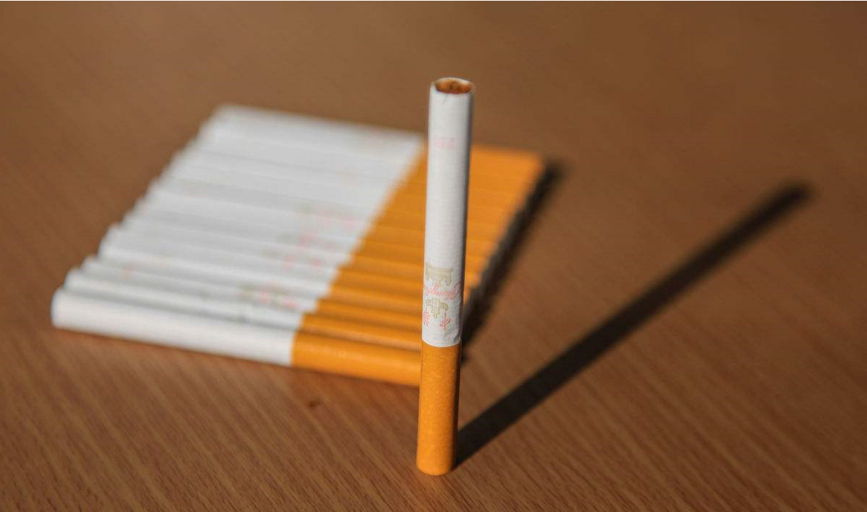
香 烟

Slide 2
游戏概况
第一人称视角
ＰＣ端／手机端
剧情解谜
关卡解锁
操作方式：鼠标点击/屏幕触控，进行场景交互

Slide 3
游戏玩法
玩家扮演一个有极大烟瘾的人，要在不同场景下偷偷吸烟，被发现或者阻止则判定失败，吸烟成功则通关

Slide 4
游戏设定
１.烟雾敏感度：玩家在吸烟过程中，会提升烟雾敏感度，当在公众场合或者写着禁止吸烟区域吸烟，则烟雾敏感度提升越快．越安全的地方越慢．当数值提升满格引起周围人抗议则失败．
２.时间统计：越快完成关卡分数越高，还可以增加限定时间完成关卡的规定
３.后期会解锁不同的香烟，不同香烟烟雾敏感度，吸烟消耗时间不同．请谨慎选择．
４.增加特殊道具：点灭香烟，增加时间等．

Slide 5
游戏内容
如在家中：
可设计玩家在家中想偷偷吸烟。游戏成功或者失败可能不止一种情况．
想吸烟
。。。。。
打开窗户
吸烟
等家人先过来
吸烟
家人过来，发现烟味
吸烟
烟味散去，家人未发现，成功！
失败
成功

Slide 6
游戏内容
如出租车中：
可设计玩家在搭乘出租车时想吸烟
想吸烟
打开车窗户
吸烟
给司机点烟
给司机加钱
吸烟
司机抗议
吸烟
吸烟
减缓司机抗议时间
继续吸烟
失败
成功

